Slide 1




Slide 2











ONG VỀ TỔ

Slide 3





ai
ay
ây
tay
bài
mây
nảy
lái
vải
đậy
cây
cày
tẩy

Slide 4
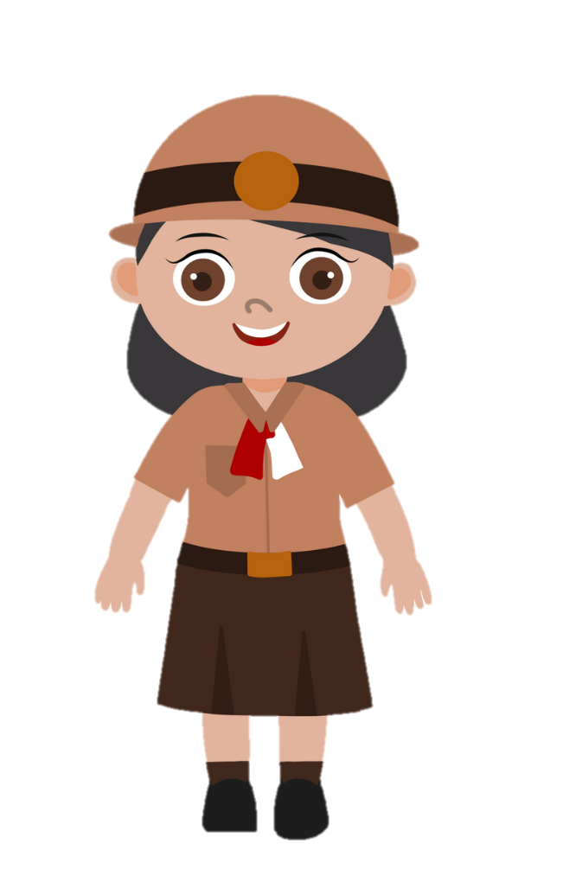

39
Bài
oi ôi ơi

Slide 5






TIẾT 1

Slide 6
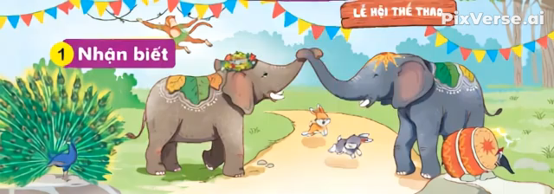

Slide 7

Nhận biết
1
Voi con mơi bạn đi xem hôi.
̀
.
Notes:
Thầy cô chiếu slide đã rồi mới chỉnh các vần nhé! Nhìn nó lệch vậy nhưng chiếu lên mới biết nó lệch hay k nhé

Slide 8
Đọc
2
oi
ôi
ơi
v
oi
voi

Slide 9
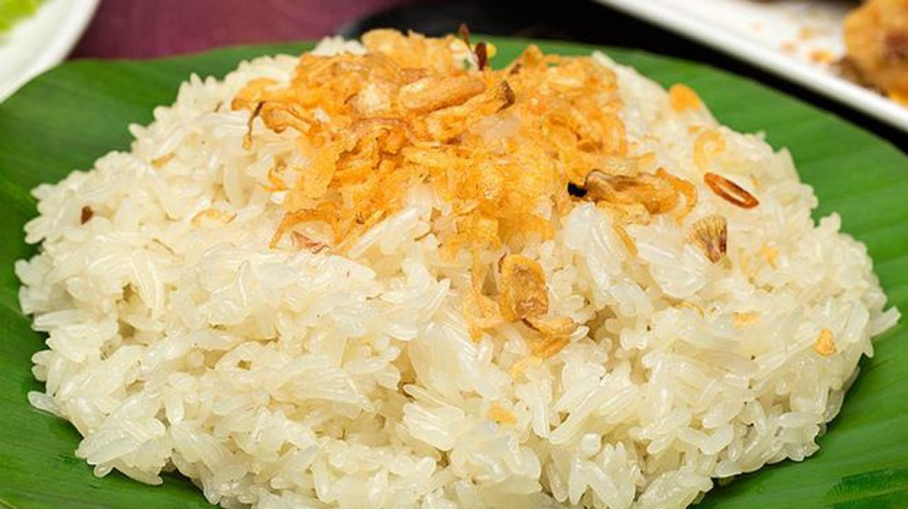
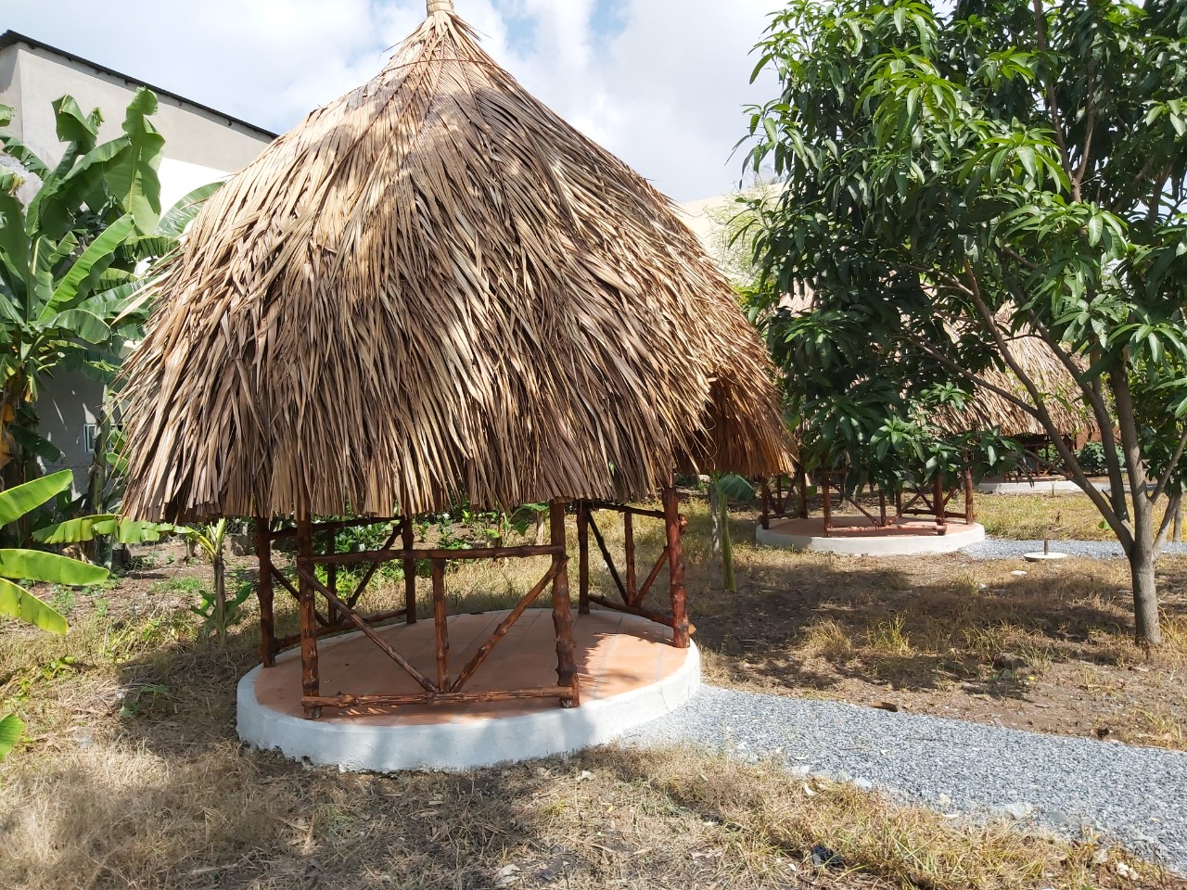
oi
oi
ôi
ôi
ơi
ơi
chòi
hỏi
mỗi
xôi
đợi
mới

Slide 10
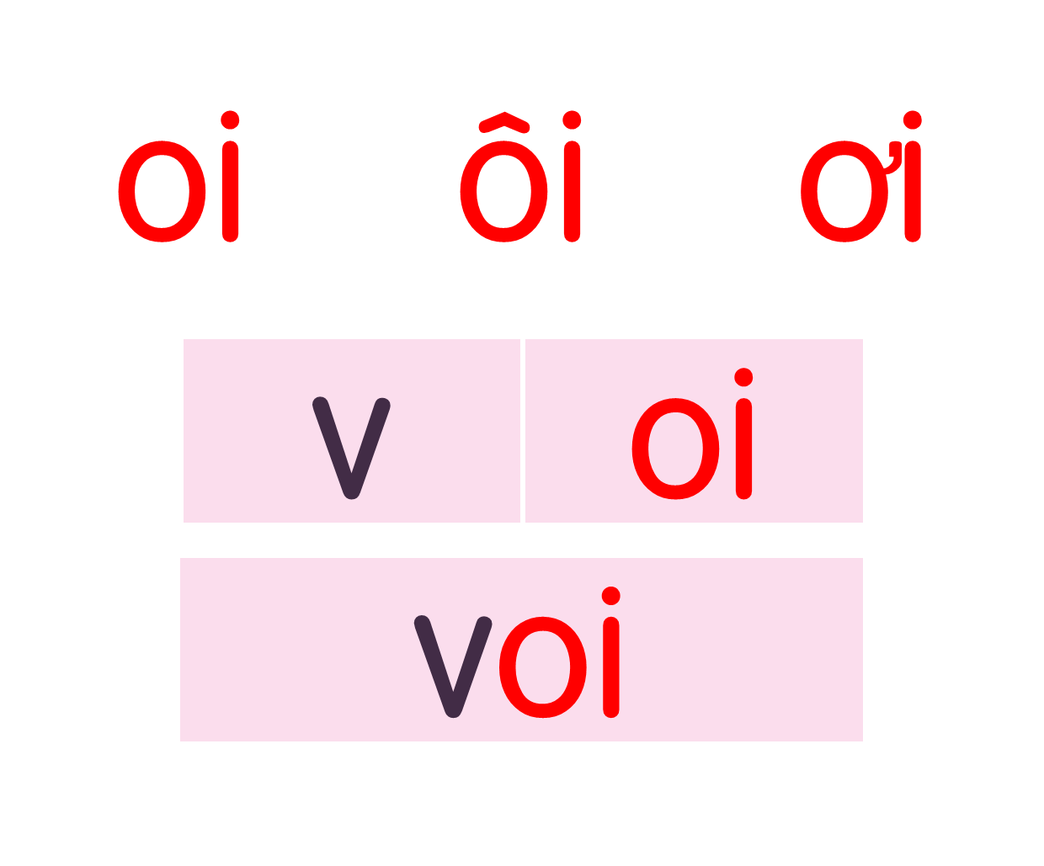


Slide 11
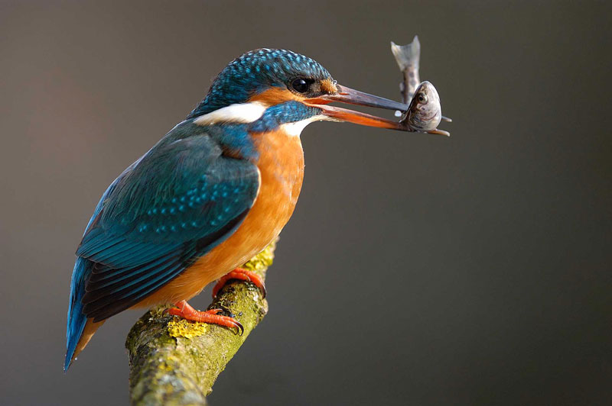
chim bói cá
oi

Slide 12


thổi còi
ôi
oi

Slide 13

đồ chơi
ơi

Slide 14
chim bói cá
thổi còi
đồ chơi

Slide 15
chim bói cá
thổi còi
đồ chơi

Slide 16
TIẾT 2

Slide 17
Tô và viết
3
Ρ

Slide 18



Slide 19
ċ

Slide 20


Slide 21
Π

Slide 22


Slide 23

cā

Slide 24


κĔ

Slide 25
εΠ

Slide 26
Viết vở
Ρ
ċ
Π

Slide 27
đồ εΠ

Slide 28
đám jây

Slide 29
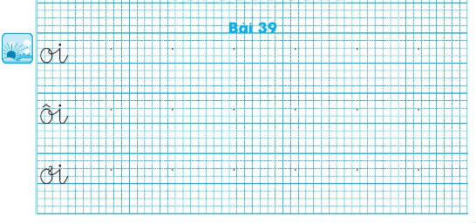
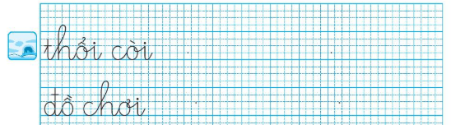

Slide 30
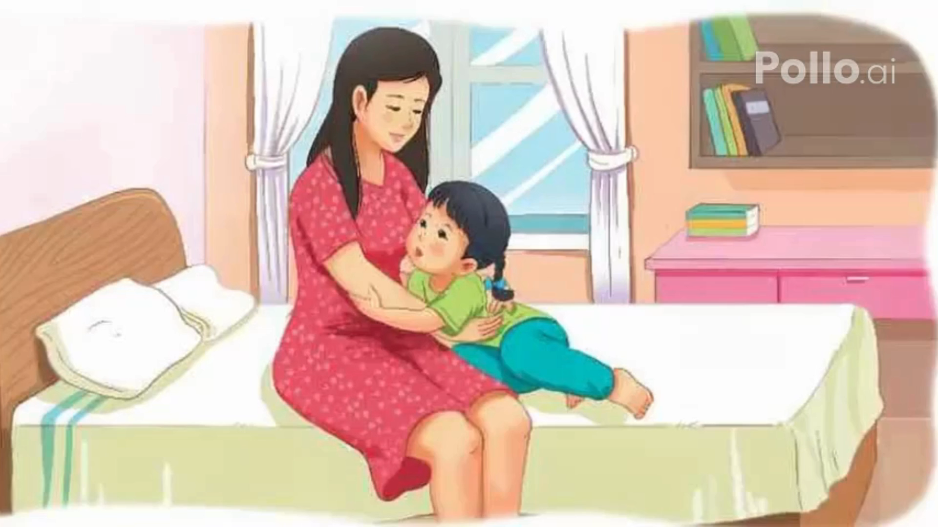

Slide 31
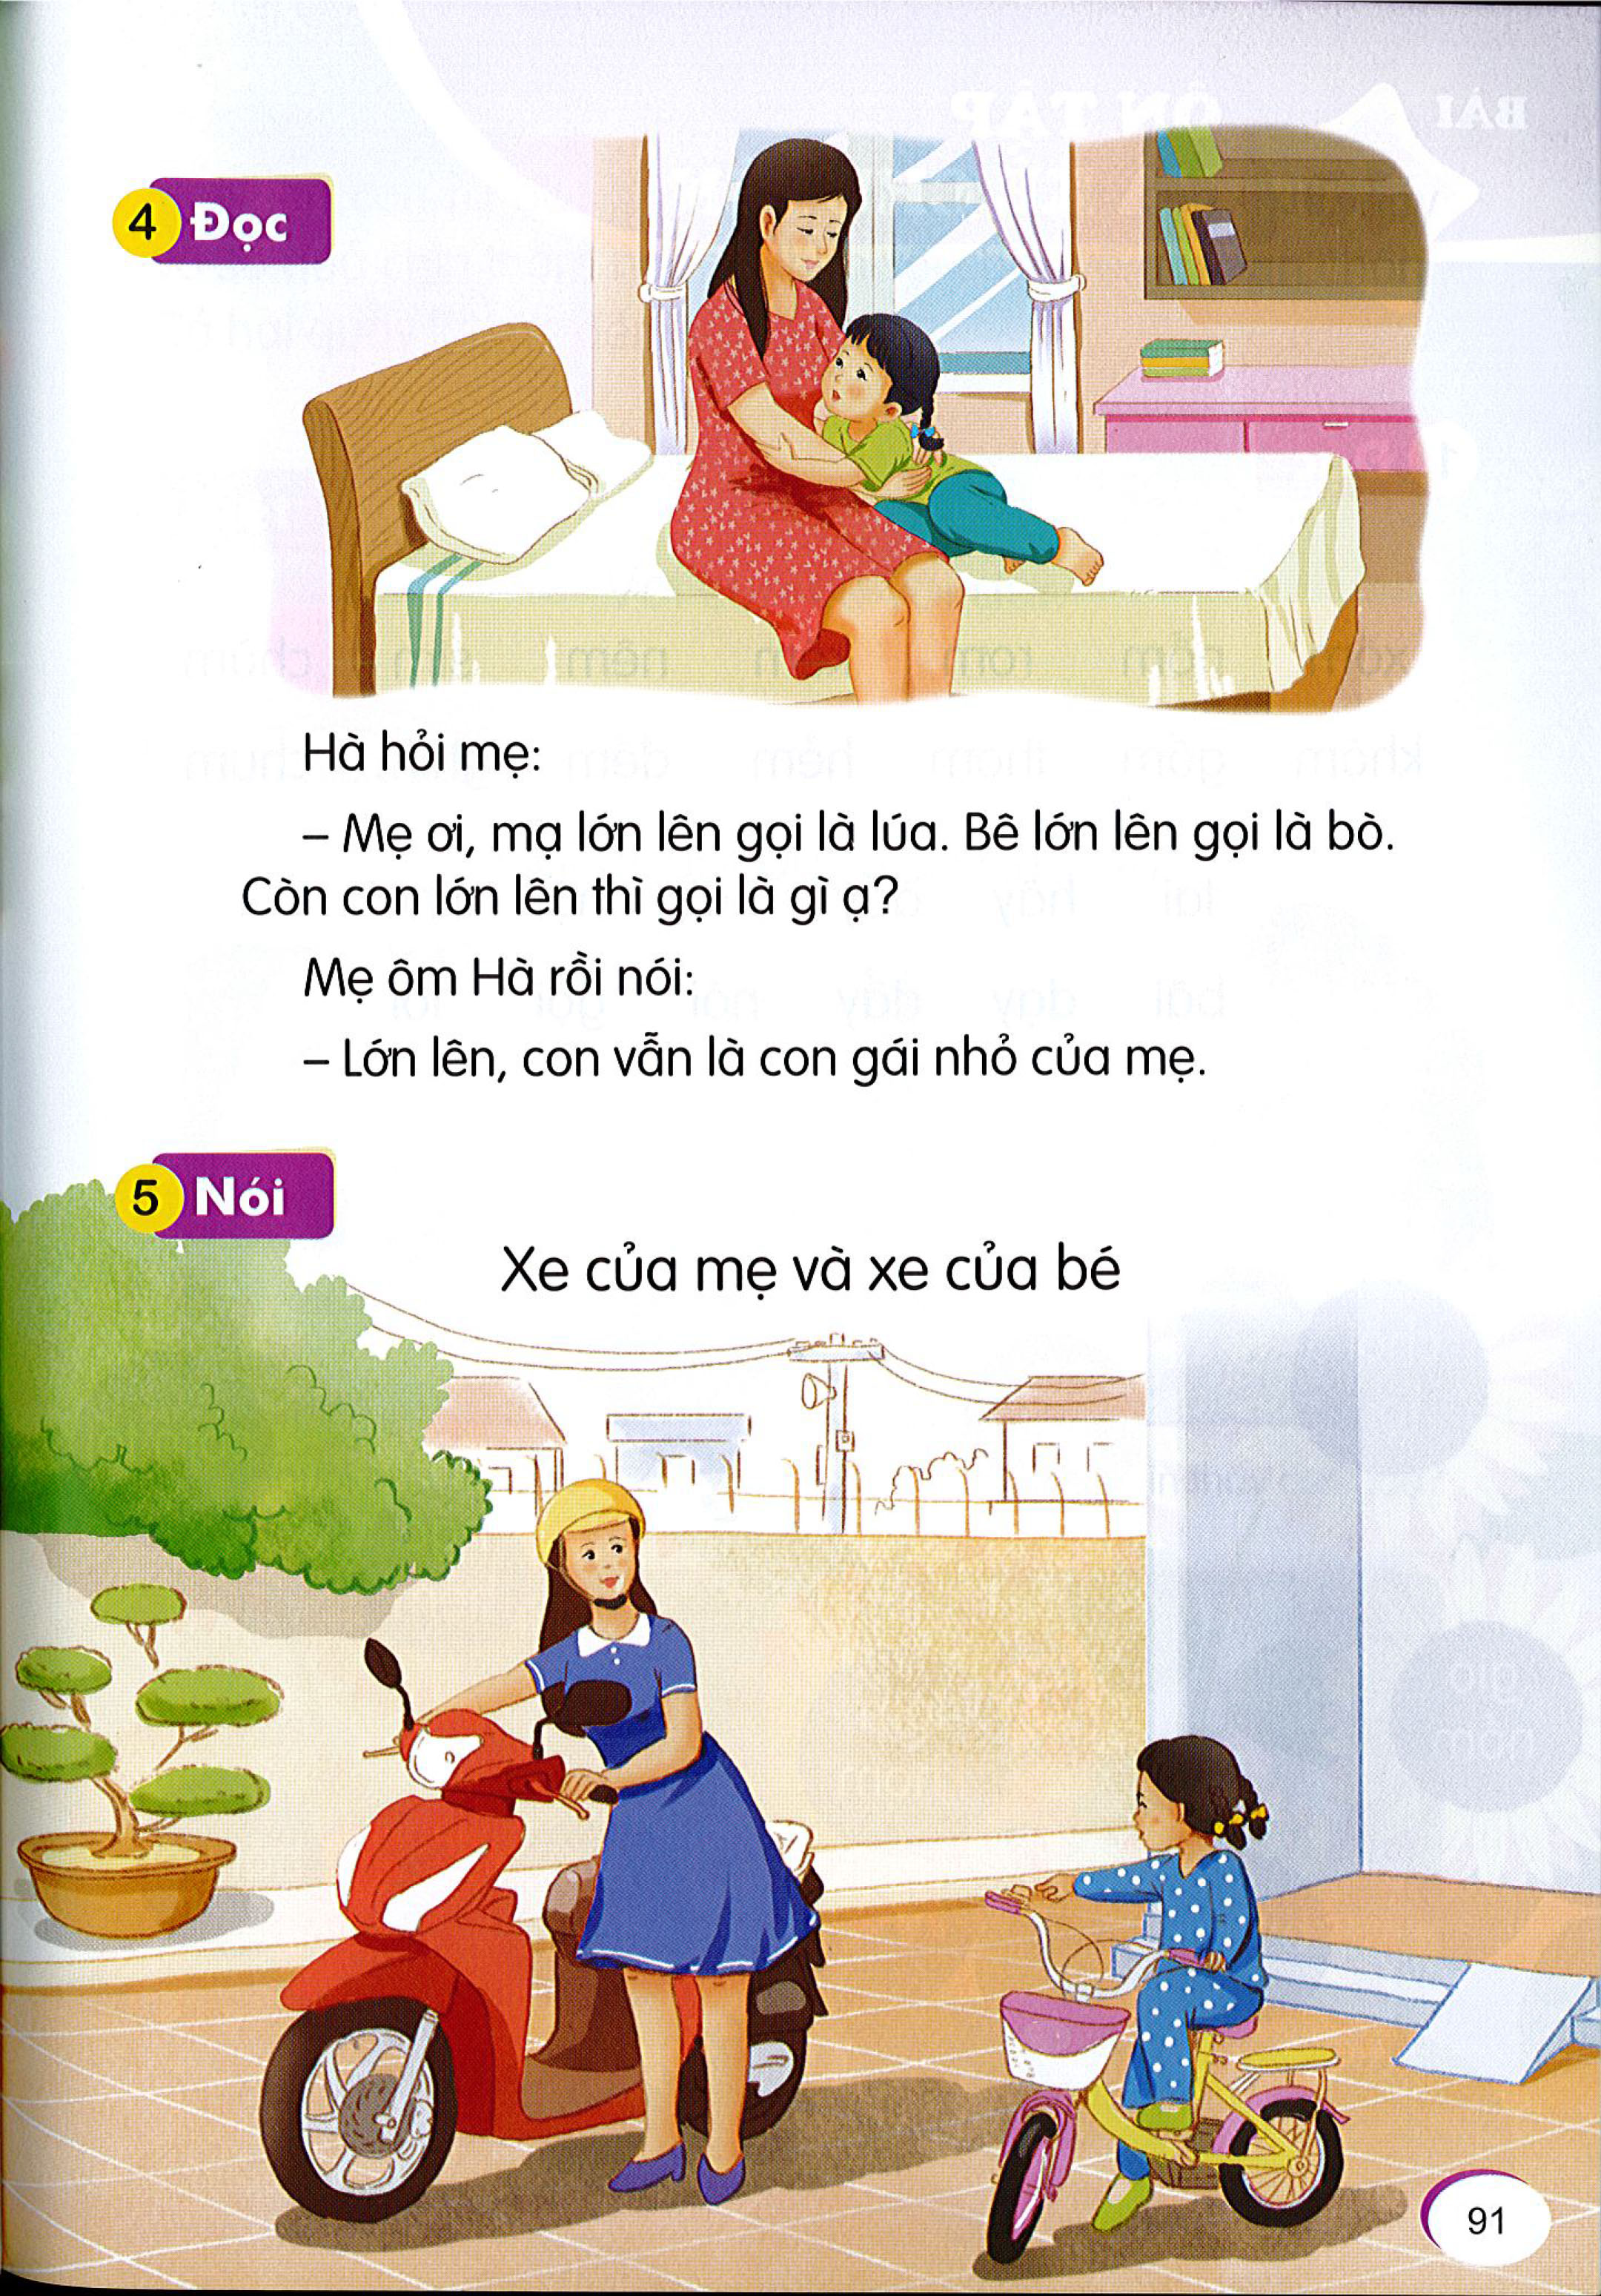
Đọc
4
1
2
Hà hỏi mẹ:
- Mẹ ơi, mạ lớn lên gọi là lúa. Bê lớn lên gọi là bò. Con lớn lên thì gọi là gì ạ?
Mẹ ôm Hà rồi nói:
- Lớn lên, con vẫn là con gái nhỏ của mẹ.
3
4

Slide 32
hỏi
ơi
gọi
nói

Slide 33
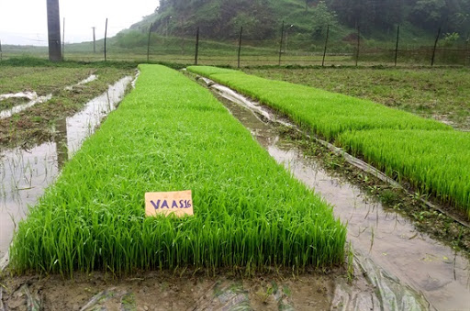
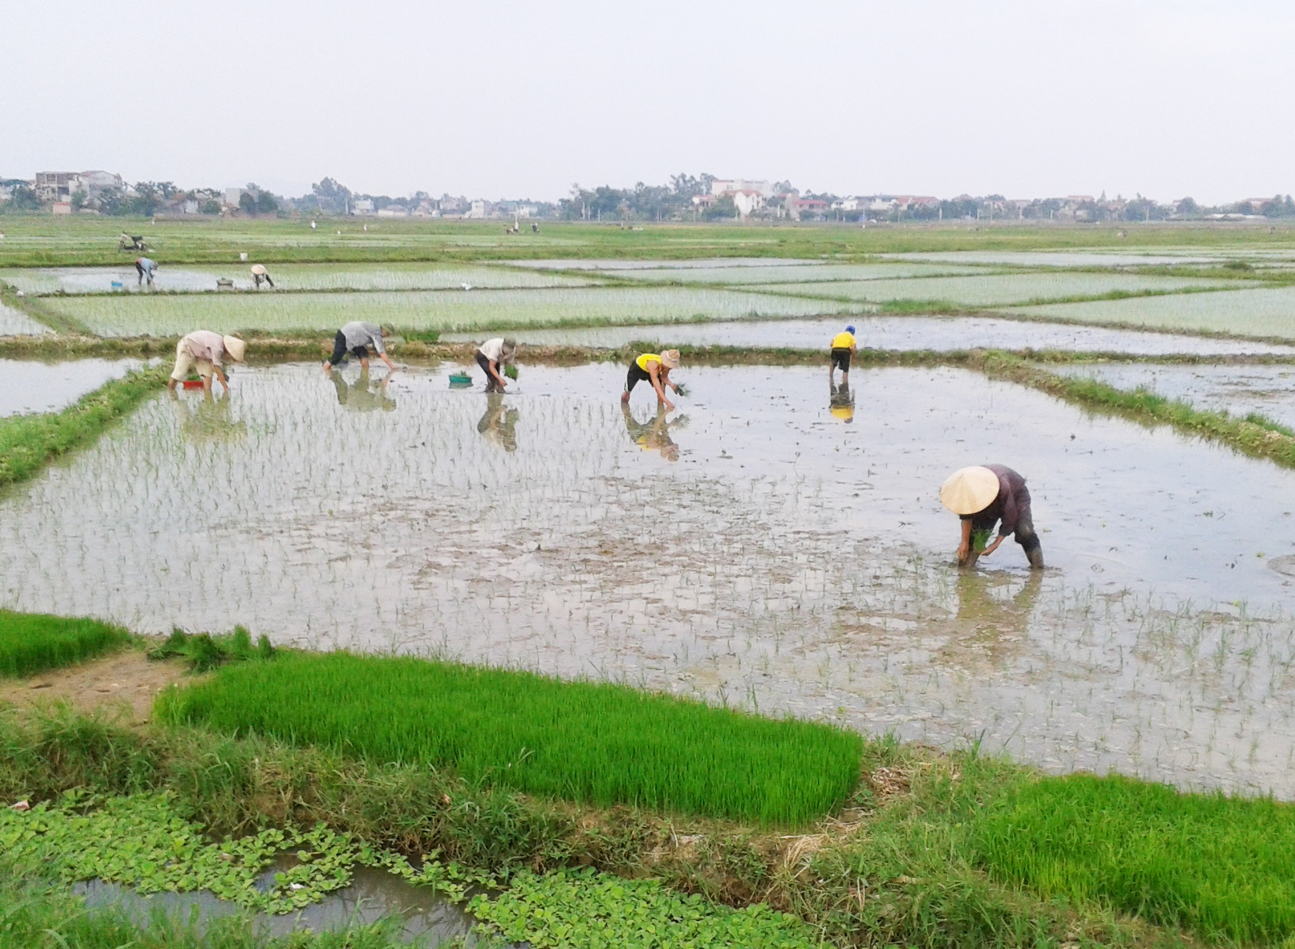
mạ

Slide 34
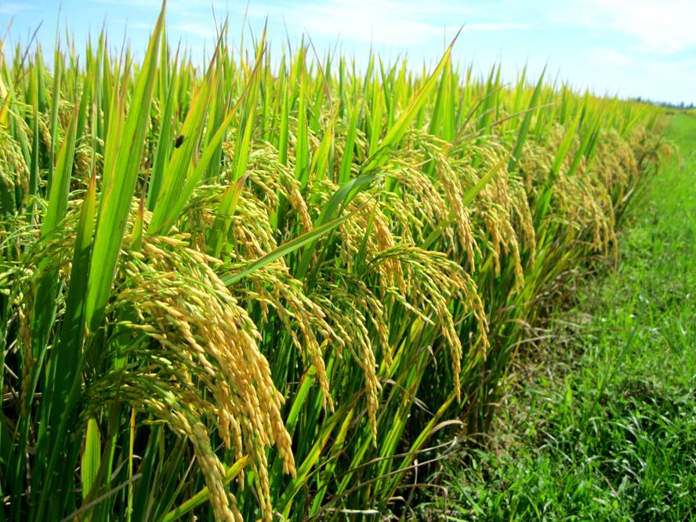
lúa

Slide 35
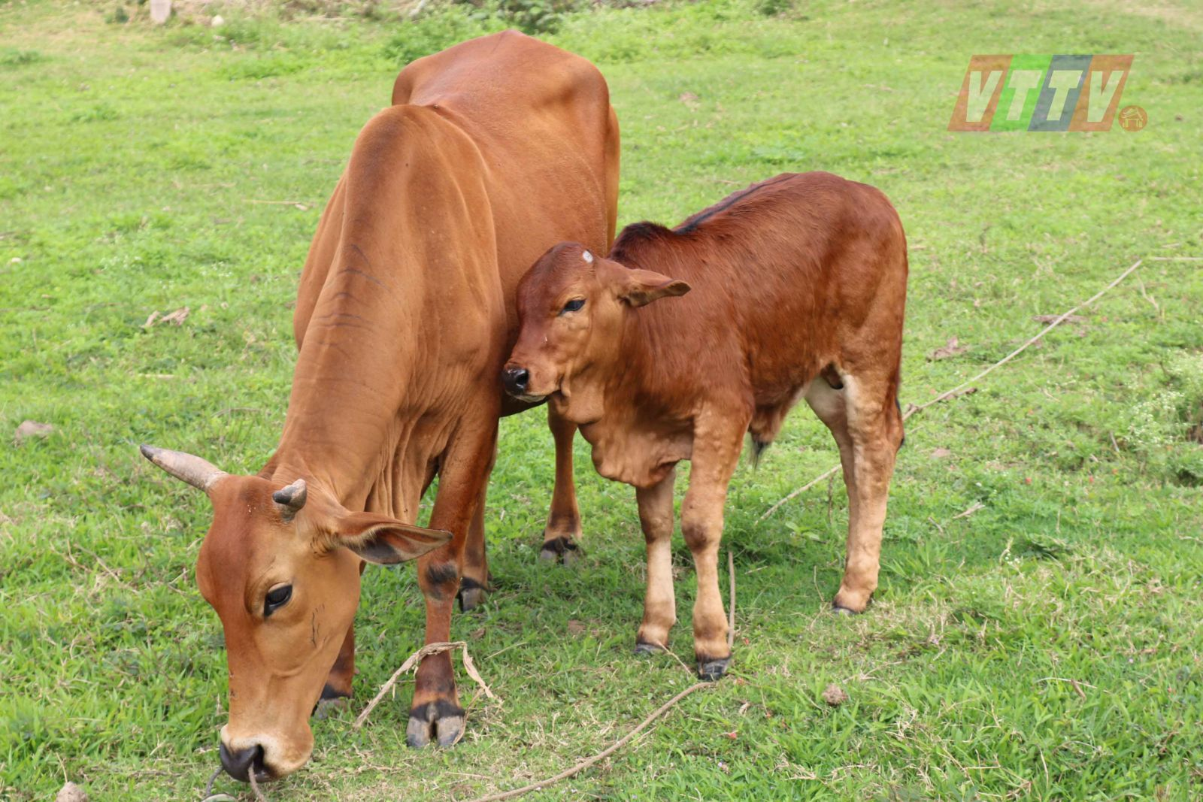
bò và bê

Slide 36
Hà hỏi mẹ:
- Mẹ ơi, mạ lớn lên gọi là lúa. Bê lớn lên gọi là bò. Con lớn lên thì gọi là gì ạ?
Mẹ ôm Hà rồi nói:
- Lớn lên, con vẫn là con gái nhỏ của mẹ.
Trong bài, ai là người hỏi?
Mạ lớn lên gọi là gì?
Bê lớn lên gọi là gì?
Em có nhận xét gì về tình cảm mẹ dành cho Hà?

Slide 37
chim bói cá
thổi còi
đồ chơi
Hà hỏi mẹ:
- Mẹ ơi, mạ lớn lên gọi là lúa. Bê lớn lên gọi là bò. Con lớn lên thì gọi là gì ạ?
Mẹ ôm Hà rồi nói:
- Lớn lên, con vẫn là con gái nhỏ của mẹ.

Slide 38
Nói
5
Xe của mẹ và xe của bé

Slide 39


Slide 40
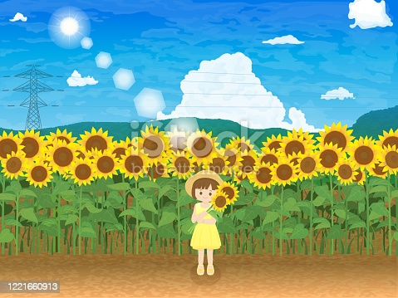

BÔNG HOA TẶNG CÔ

Slide 41


xôi
đợi
còi
soi
vôi
ln
bơi
oi
ôi
ơi

Slide 42



Slide 43
LỜI CẢM ƠN
Chân thành cảm ơn quý thầy cô đã sử dụng tài liệu. Mong quý thầy cô sử dụng tài liệu nội bộ và không chia sẻ đi các trang mạng xã hội nhé!
Mong rằng tài liệu này sẽ giúp quý thầy cô gặt hái được nhiều thành công trong sự nghiệp trồng người.
Trong quá trình soạn bài có lỗi nào mong quý thầy cô phản hồi lại Zalo hoặc FB giúp em.
Zalo duy nhất của em: 0972.115.126 (Hương Thảo). Các nick khác ngoài nick này đều là giả mạo.
Facebook: https://www.facebook.com/huongthaoGADT

